Slide 1
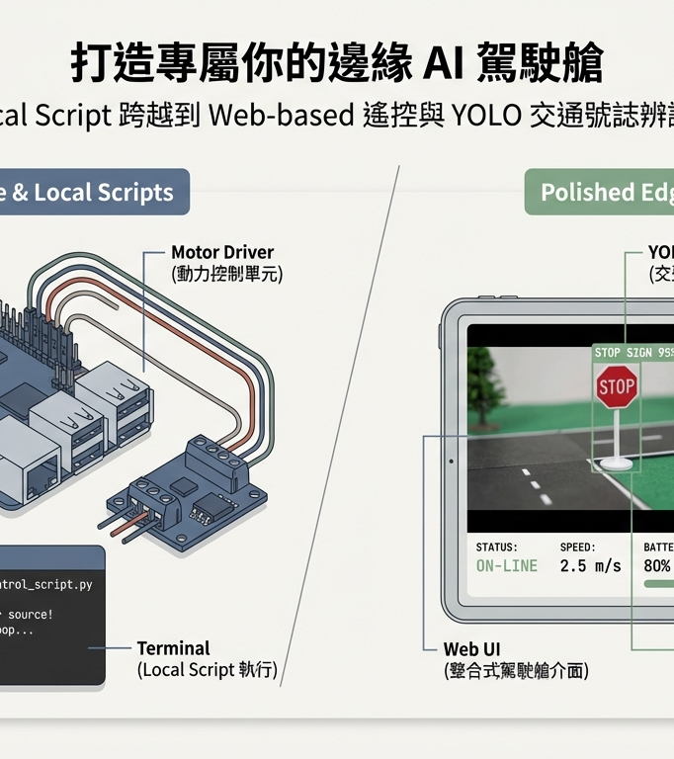
Raspberry Pi 5
YOLO26 OpenCV
自走車完整實作 SOP
從環境建置與單張偵測，完成 USB 攝影機、車道線、NCNN、Flask 與板端驗收
教材整合版 2026 09 28
Notes:
整合原教案的 Local Script 到 Web 操作順序，以及 RPI5 AutoCAR YOLO26 程式包與部署教材。

Slide 2
課程導覽
完整實作路線
01
前置檢查
供電、散熱、相機、I2C 與網路
02
模型驗證
虛擬環境、YOLO26n 與單張圖片
03
即時影像
USB Webcam 與安全釋放裝置
04
車道線
OpenCV a1 到 a9 與中心誤差
05
邊緣部署
NCNN、Flask、WinSCP 與 systemd
06
板端驗收
日誌、效能、溫度與低速落地測試
02

Slide 3
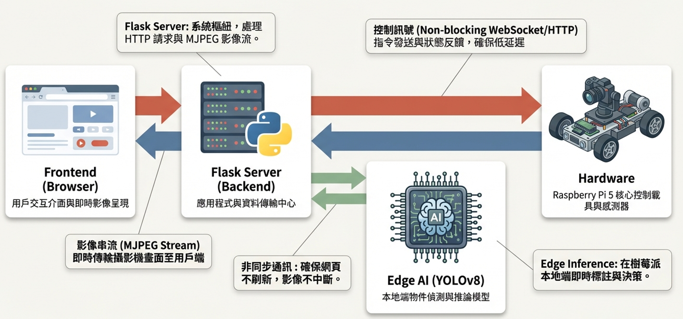
系統架構
影像與控制資料流
OpenCV 從攝影機取得同一張 frame
YOLO26 產生物件框與類別結果
車道演算法輸出 lane_error
Flask 將 JPEG 連續封裝成 MJPEG
控制指令與影像串流採獨立通道
安全原則：影像逾時、車道信心不足或辨識到停止條件時，控制程式必須停止輸出。
03

Slide 4
步驟 1
安全與硬體前置檢查
先完成靜態檢查
硬體與網路檢查
官方 27 W 或同等穩定供電
主動散熱並監看溫度與熱節流
馬達使用獨立電源，與 Pi 共地
第一次測試必須架空車輪
STOP、watchdog 與手控方向先通過
sudo raspi-config
sudo apt install -y i2c-tools v4l-utils
sudo i2cdetect -y 1
v4l2-ctl --list-devices
ls -l /dev/video*
hostname -I
通過條件：I2C 表格可看到 0x40，相機可列出並取像，Windows 可用 SSH 登入。
04

Slide 5
步驟 2
系統更新與虛擬環境
sudo apt update
sudo apt full-upgrade -y
sudo apt install -y python3-venv python3-pip \
python3-opencv libcamera-apps v4l-utils git unzip
sudo reboot
mkdir -p ~/yolo26_lab && cd ~/yolo26_lab
python3 -m venv --system-site-packages .venv
source .venv/bin/activate
python -m pip install --upgrade pip
python -m pip install ultralytics flask ncnn
套件聯合測試
python - <<'PY'
import cv2, numpy
import ultralytics
from flask import Flask
print(cv2.__version__)
print(numpy.__version__)
print(ultralytics.__version__)
print("Runtime READY")
PY
CSI Camera 需要 system site packages 才能存取 apt 安裝的 Picamera2。USB Webcam 只用 OpenCV 時也可建立一般 venv。
05

Slide 6
步驟 3
YOLO26 模型選擇與載入
建議起點
from ultralytics import YOLO
model = YOLO("yolo26n.pt")
results = model.predict(
source="images/test.jpg",
imgsz=640, conf=0.35,
device="cpu"
)
yolo26n.pt
先用官方權重確認環境與流程
自訂 best.pt 用於交通號誌或校園場景
分割需求才改用 yolo26n-seg.pt
第一次執行會下載權重。Pi 無法連線時，先在 Windows 下載，再以 WinSCP 傳入 models 目錄。
06

Slide 7
步驟 4
單張圖片偵測
from pathlib import Path
import cv2
from ultralytics import YOLO
MODEL = "yolo26n.pt"
SOURCE = Path("images/test.jpg")
OUTPUT = Path("outputs/detect_result.jpg")
OUTPUT.parent.mkdir(parents=True, exist_ok=True)
model = YOLO(MODEL)
result = model.predict(str(SOURCE), imgsz=640,
conf=0.35, device="cpu")[0]
if not cv2.imwrite(str(OUTPUT), result.plot()):
raise RuntimeError("無法寫入輸出圖片")
執行與判讀
mkdir -p images outputs
python detect_image.py
ls -lh outputs/detect_result.jpg
先降低 conf 或更換測試圖
核對自訂模型的 names 與 YAML
SSH 環境使用輸出檔或 Flask
07

Slide 8
步驟 5
USB 攝影機即時偵測
sudo systemctl stop autocar.service 2>/dev/null || true
v4l2-ctl --list-devices
fuser -v /dev/video* 2>/dev/null || true
cap = cv2.VideoCapture(0, cv2.CAP_V4L2)
cap.set(cv2.CAP_PROP_FRAME_WIDTH, 640)
cap.set(cv2.CAP_PROP_FRAME_HEIGHT, 480)
try:
while True:
ok, frame = cap.read()
if not ok:
continue
result = model.predict(
frame, imgsz=640, conf=0.35,
device="cpu", verbose=False)[0]
cv2.imshow("YOLO26 USB", result.plot())
if cv2.waitKey(1) & 0xFF == ord("q"):
break
finally:
cap.release()
cv2.destroyAllWindows()
索引依序測試 0、1、2
同一時間只允許一個相機程序
按 q 後必須釋放攝影機
無桌面環境改用 Flask 串流
08

Slide 9
步驟 6
OpenCV 車道線 a1 到 a9
影像前處理
線段與幾何
a1
讀取與縮放
a6
HoughLinesP
a2
灰階
a7
斜率分群
a3
高斯模糊
a8
平均延伸
a4
Canny 邊緣
a9
疊圖與中心誤差
a5
ROI 遮罩
同一張 road.jpg 逐步輸出，每完成一階段就檢查影像，再進入下一階段。
09

Slide 10
步驟 6
車道線前處理 a1 到 a5
frame = cv2.imread("images/road.jpg") # a1
frame = cv2.resize(frame, (640, 480))
gray = cv2.cvtColor(frame, cv2.COLOR_BGR2GRAY) # a2
blur = cv2.GaussianBlur(gray, (5, 5), 0) # a3
edges = cv2.Canny(blur, 50, 150) # a4
h, w = edges.shape[:2]
polygon = np.array([[(0, h),
(int(w*0.42), int(h*0.58)),
(int(w*0.58), int(h*0.58)), (w, h)]])
mask = np.zeros_like(edges)
cv2.fillPoly(mask, polygon, 255)
cropped = cv2.bitwise_and(edges, mask) # a5
調參順序
固定相機高度、俯角與解析度
先調 ROI 四點覆蓋前方路面
再調 Canny 低高門檻
儲存 a1 到 a5 逐張比較
ROI 與門檻必須依教室跑道的視角、材質與顏色重新設定。
10

Slide 11
步驟 6
車道線段與中心誤差 a6 到 a9
segments = cv2.HoughLinesP(
cropped, 1, np.pi/180, threshold=35,
minLineLength=35, maxLineGap=70) # a6
for x1, y1, x2, y2 in segments[:, 0]:
slope = (y2 - y1) / (x2 - x1)
if slope < -0.35:
left.append((slope, y1 - slope*x1)) # a7
elif slope > 0.35:
right.append((slope, y1 - slope*x1))
left_line = endpoints(left)
right_line = endpoints(right) # a8
result = cv2.addWeighted(frame, .80, overlay, 1, 0)
lane_center = int((left_line[0] + right_line[0]) / 2)
lane_error = lane_center - frame.shape[1] // 2 # a9
判讀重點
Hough 先找候選線段
斜率正負分出左右線
平均延伸降低畫面跳動
lane_error 僅提供控制器參考
只找到單側線時先停車，不用推測補出另一側。
11

Slide 12
步驟 7
YOLO26 與車道線疊合
def process_frame(frame, model):
yolo_result = model.predict(
frame, imgsz=640, conf=0.35,
device="cpu", verbose=False)[0]
annotated = yolo_result.plot()
edges = cv2.Canny(
cv2.GaussianBlur(
cv2.cvtColor(frame, cv2.COLOR_BGR2GRAY),
(5, 5), 0), 50, 150)
lines = cv2.HoughLinesP(roi_mask(edges),
1, np.pi/180, 35, minLineLength=35,
maxLineGap=70)
left_line, right_line = fit_lane(
lines, frame.shape[1], frame.shape[0])
return cv2.addWeighted(
annotated, .88, lane_layer, 1.0, 0)
實作規則
攝影機每回合只讀一張 frame
YOLO 與車道演算法共用該 frame
先畫物件框，再疊加車道線
輸出畫面與控制數值分開處理
控制介面只能接收已平滑並受安全限制的 lane_error。
12

Slide 13
步驟 7
控制層安全界線
允許輸出方向控制前，必須同時符合
影像時間戳仍在允許範圍
左右車道線信心達到門檻
lane_error 已通過平滑與增益限制
未出現停止標誌或其他安全類別
watchdog 能在控制迴圈失聯時停止
STOP
任何條件不成立
立即停止馬達輸出
13

Slide 14
步驟 8
YOLO26 NCNN 匯出與測試
source ~/yolo26_lab/.venv/bin/activate
yolo predict model=yolo26n.pt source=images/test.jpg device=cpu
yolo export model=yolo26n.pt format=ncnn \
imgsz=640 batch=1 device=cpu
yolo predict \
model=yolo26n_ncnn_model \
source=images/test.jpg \
imgsz=640
檢查四件事
模型路徑指向完整目錄
metadata.yaml、param 與 bin 都存在
推論 imgsz 等於匯出尺寸
正式 venv 能 import ncnn
改成 320 時必須重新匯出 320 模型。只改檔名或推論參數不會改變固定輸入形狀。
14

Slide 15
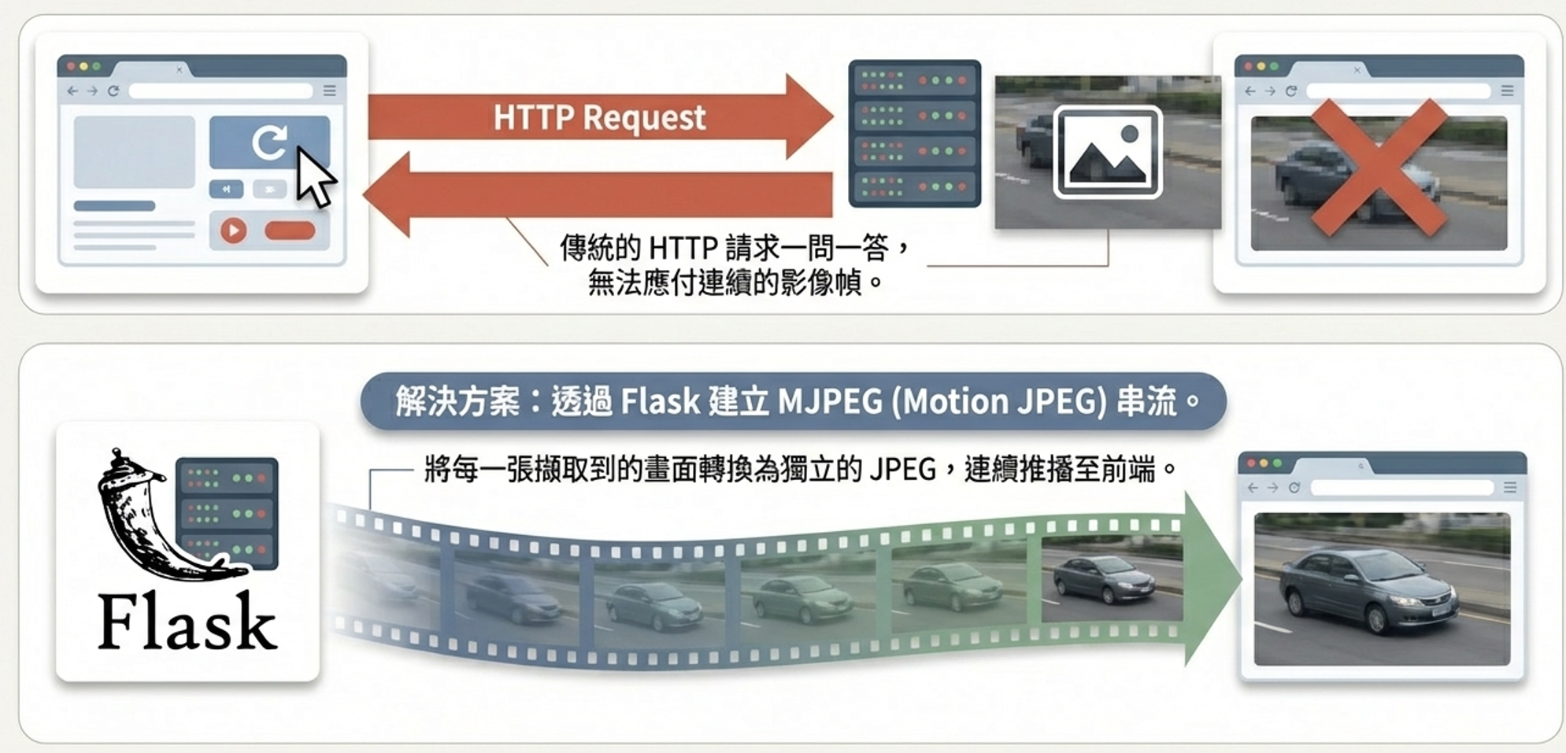
步驟 9
Flask MJPEG 串流原理
後端循環
讀取攝影機 frame
執行 YOLO26 或整合後處理
以 cv2.imencode 轉成 JPEG
以 multipart 邊界持續送出
瀏覽器 img 標籤顯示 video_feed
控制請求與影像串流分開，按鈕動作不會重新載入整個頁面。
15

Slide 16
步驟 9
Flask 後端與網頁程式
app = Flask(__name__)
model = YOLO("yolo26n_ncnn_model")
cap = cv2.VideoCapture(0, cv2.CAP_V4L2)
def frames():
while True:
ok, frame = cap.read()
if not ok:
continue
view = model.predict(frame, imgsz=640,
conf=0.35, verbose=False)[0].plot()
ok, jpg = cv2.imencode(".jpg", view,
[cv2.IMWRITE_JPEG_QUALITY, 80])
if ok:
yield b"--frame\r\nContent-Type: image/jpeg\r\n\r\n" + jpg.tobytes() + b"\r\n"
@app.get("/")
def index():
return render_template("index.html")
@app.get("/video_feed")
def video_feed():
return Response(frames(), mimetype=
"multipart/x-mixed-replace; boundary=frame")
app.run(host="0.0.0.0", port=5000,
threaded=True)
<img src="{{ url_for('video_feed') }}"
alt="YOLO26 即時影像">
16

Slide 17
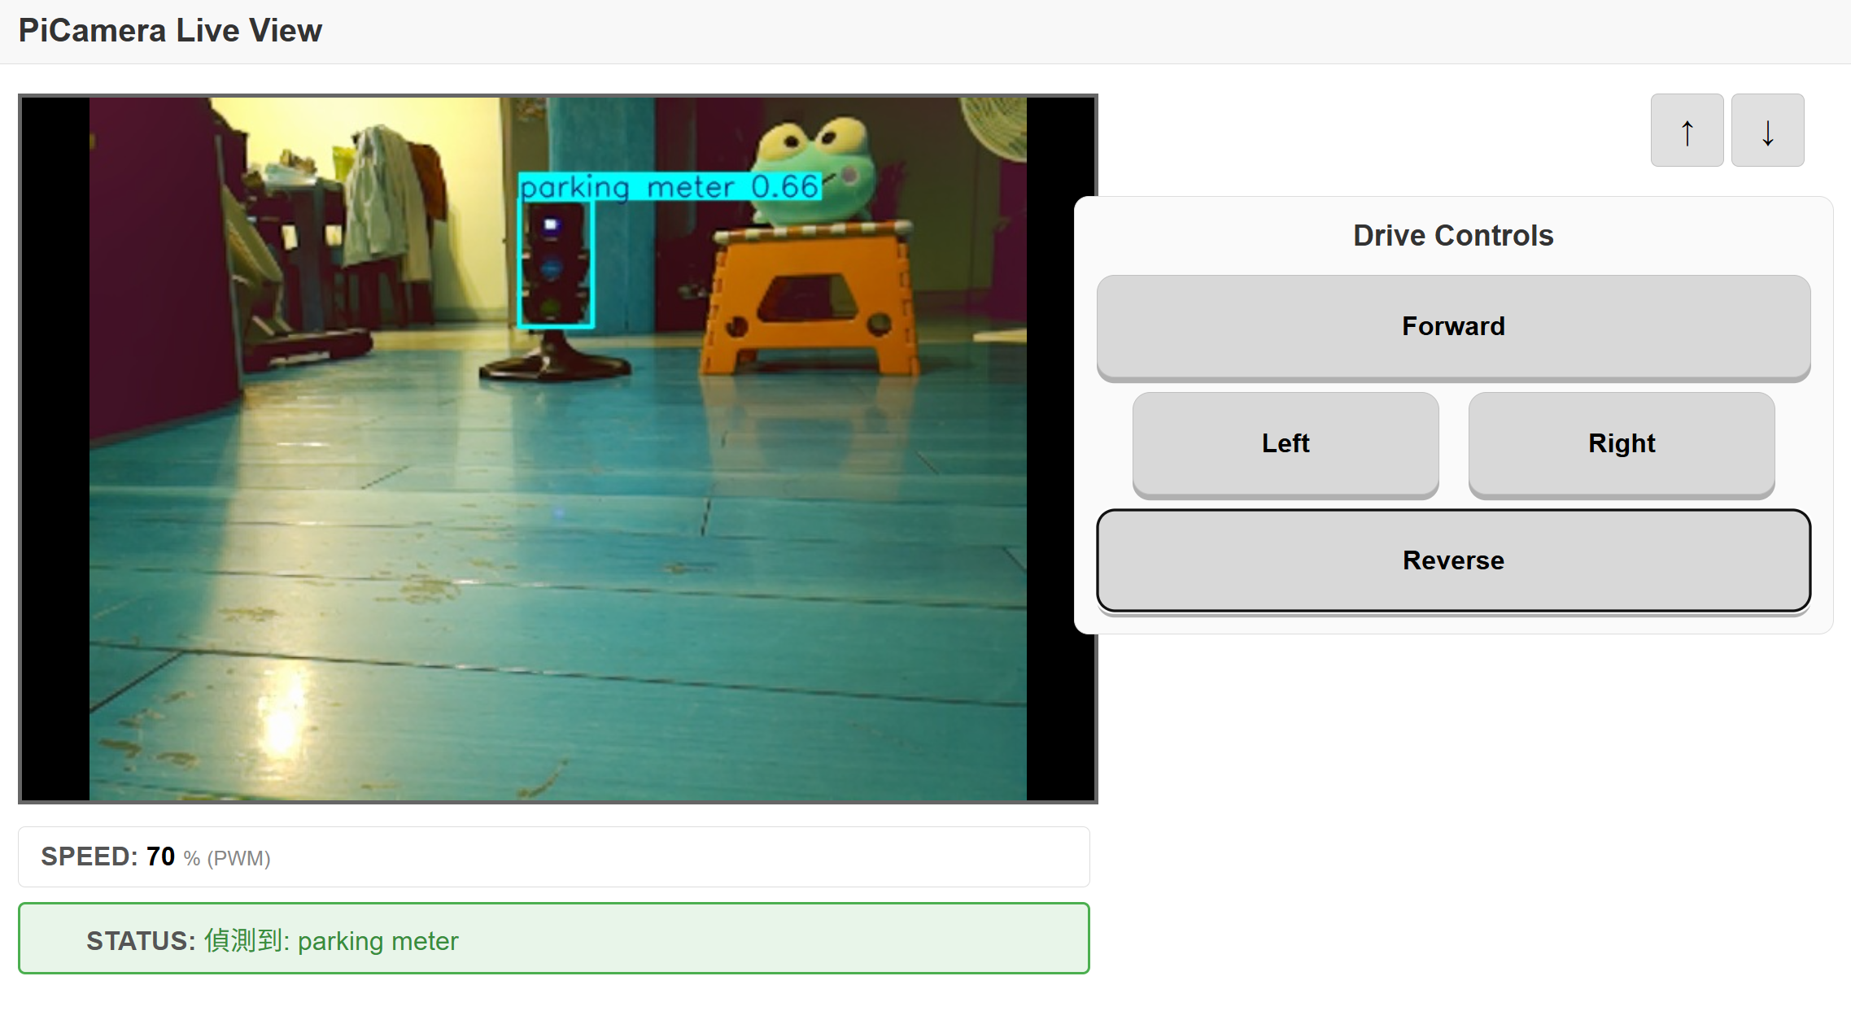
步驟 9
瀏覽器驗證
python flask_yolo.py
# 同一區網瀏覽器
http://<Pi-IP>:5000
影像會持續更新
另一台裝置可開啟網址
關閉程式後相機能再次開啟
控制按鈕不應中斷影像串流
17

Slide 18
步驟 10
WinSCP 傳檔與目錄規則
WinSCP SFTP 設定
# Windows PowerShell
scp -r .\yolo26_lab rpi5@<Pi-IP>:/home/rpi5/
# Raspberry Pi
ssh rpi5@<Pi-IP>
cd ~/yolo26_lab
source .venv/bin/activate
python flask_yolo.py
Host name
Port
User name
Remote path
Pi 的 IPv4 位址
22
rpi5 或實際帳號
/home/rpi5/yolo26_lab
不要直接拖曳到 /opt。先傳到家目錄，再用 sudo 安裝。完整 AutoCAR 程式包由 install_pi.sh 安裝到 /opt/autocar。
18

Slide 19
步驟 11
systemd 服務與日誌
sudo systemctl daemon-reload
sudo systemctl enable --now autocar.service
systemctl status autocar.service --no-pager
sudo journalctl -u autocar.service -n 100 --no-pager
curl -s http://127.0.0.1:8000/api/status
運行規則
重開機後服務要自動啟動
日誌不能持續重複同一錯誤
API status 應回傳可解析資料
正式服務運行時，不要同時啟動 detect_usb_camera.py、flask_yolo.py、camera_test.py 或其他相機程序。
19

Slide 20
步驟 12
常見問題與處理
Device or resource busy
停止服務，用 fuser 查 PID
No module named ncnn
切到正式 venv 後重新安裝與測試
Qt xcb 錯誤
SSH 環境改用輸出檔或 Flask
NCNN input mismatch
模型目錄與 imgsz 同時修正
網頁有畫面但 0 FPS
檢查模型路徑、runtime 與權限
Pi 重開或失聯
檢查低電壓、熱節流、OOM 與馬達突波
sudo fuser -v /dev/video* /dev/media* 2>/dev/null
sudo journalctl -u autocar.service -n 200 --no-pager
vcgencmd measure_temp && vcgencmd get_throttled
free -h && df -h /
20

Slide 21
步驟 12
依序驗收與交付
軟體驗收
板端交付
compileall 完成語法檢查
單張圖片能輸出偵測結果
a1 到 a9 輸出存在且方向合理
YOLO26 與車道線在同一畫面疊合
NCNN 單張推論成功
Flask 可由另一台裝置開啟
系統版本、IP、相機索引與套件版本
來源圖、偵測結果與車道各階段影像
完整 NCNN 模型目錄與 metadata
可連線網址與瀏覽器畫面
至少一項問題的原因、命令與結果
低速落地測試前的 STOP 與 watchdog 紀錄
21

Slide 22
結案
最終板端驗收紀錄
請在 Raspberry Pi 5 實機填寫
日期
Pi 型號
相機
模型與尺寸
平均 FPS
最高溫度
結果與備註
目前已驗證：文件結構、Python 語法與 OpenCV 合成影像流程。仍需板端驗證：YOLO26 推論速度、USB 攝影機索引、散熱、供電與馬達方向。
22

